Slide 1
CDA分享 Certified Data Analyst
万物为道一偏，一物为万物一偏，愚者为一物一偏，而自以为知道，无知也。
——《天论》

Slide 2
Agenda
CDA III提纲
核心知识点
实战准备
异视界

Slide 3
CDA III 提纲 / 数据挖掘 Data Mining
基本概念、发展历程（KDD步骤）
产业标准：CRISP-DM / SEMMA
挖掘技术：描述型统计、可视化、基于案例的学习
挖掘模型：
描述性数据挖掘（非监督）：关联规则、序列模式、聚类分析
预测型数据挖掘（监督）：分类、预测

Slide 4
CDA III 提纲 / 数据预处理 Data Pre-Processing
预处理
数据过滤（训练、测试、验证比例）
缺失值填补（忽略、人工、自动填补）
初级转换
类别字段编码：One-Hot Encoding（Dummying）
多标签编码
顺序字段编码
高级转换
一般化 Data Generalization
离散化 Data Discretization

Slide 5
CDA III 提纲 / 特征工程 Feature Engineering
特征构建：Feature Construction
特征选择：Feature Selection
统计方式：卡方、T/ANOVA
模型方式：决策树、随机森林、XGBoost、逐步回归
递归方式：向前、向后、双向
特征转换：Feature Transformation
线性：目标相关 - PCA、NMF、SVD、TSVD；目标有关 – LDA
非线性：目标相关 – Kernel PCA、t-SNE；目标相关 – 神经网络

Slide 6
CDA III 提纲 / 特征工程* Feature Engineering
特征学习：Feature Learning
分类：关联规则为基础：类别、数值、混合，CAM模型
数值：神经网络为基础
深度学习为基础：Autoencoder、VAE、DAE、SAE、RBM
词嵌入为基础：词袋模型、词嵌入模型

Slide 7
CDA III 提纲 / 自然语言* Natural Language
基本概念：文字云、情感分析、文件聚类、摘要
分词和词性标注：N-Gram、中文分词
法则式分词：全切分、FMM、BMM、BiMM
统计式分词：N-Gram概率模型、HMM概率模型
效能评估：查准率、查全率、F1
文本挖掘（包含信息检索）：
全文扫描、签名文件、逐项反转、控制字符、关键词索引
向量空间模型、概率式检索模型、神经网络模型
非结构化转结构化：BoW、Glove、Word2Vec

Slide 8
CDA III 提纲 / 神经网络* Neural Network
神经网络：
感知机模型
多层感知机模型：MLP，输入层、隐藏层、输出层……
BP神经网络：组合函数、激活函数
深度学习：
深度神经网络：DNN
卷积神经网络：CNN
递归神经网络：RNN

Slide 9
CDA III 提纲 / 支持向量机 Support Vector Machine
线性可分支持向量机：
最大边界的超平面：MMH
SVM和Linear SVM对比
线性不可分割支持向量机：
容忍些许错误
线性SVM延伸成SVM
多项式转换、高斯RBF转换、Sigmoid转换
两类以上（实战重要）
One-Against-Rest / One-Against-One

Slide 10
CDA III 提纲 / 集成学习 Ensemble Learning
模型融合：
多数法、平均法、加权平均法、堆叠法、混合法
机器学习元算法
袋装法（Bagging）：通用、随机森林
提升法（Boosting）：Adaboost、XGBoost、Gradient Boost
考场推荐：LightGBM、CatBoost

Slide 11
CDA III 提纲 / 决策树 Decision Tree
分类树 / 回归树
ID3
C4.5（剪枝法：修剪、盆栽）
CART分类回归树
CHAID分类树
决策规则
分类规则：直接、间接
PRISM决策规则算法

Slide 12
CDA III 提纲 / 聚类 Clustering
层次聚类
单一链接法 / 完全链接法 / 平均链接法
中心法 / Ward‘s 法
划分聚类
K-Means、K-Modoids、SOM、两步法
模糊聚类：EM算法
密度聚类：DBSCAN
群数判断：R2、Semi-Partial R2、RMSSTD、轮廓系数

Slide 13
CDA III 提纲 / 模型评估 Model Evaluation
交叉验证：N折交叉验证（CV）、Leave-One-Out-Cross-Validation
分类模型评估
混淆矩阵：Confusion Matrix
多分类评估：Macro F1、Weighted F1、Micro F1
整体评估
K-S Statistics、ROC图、Gini Coeffcient
评分标准
Response Chart、Gain Chart、Lift Chart
回归模型评估：R Squared计算

Slide 14
CDA III 提纲 / 关联规则 Association Rules
基本概念
支持度 / 置信度
关联规则
算法：Apriori、FP-Growth
评估指标
关联规则生成
序列模式
Apriori All / PrefixSpan 算法

Slide 15
Agenda
CDA III提纲
核心知识点
实战准备
异视界

Slide 16
核心知识点 / 计算题 支持度、置信度、Lift提升度
基本
支持度：同时包含A和B的事务所占比例
置信度：表示使用包含A事务中同时包含B的比例
Lift提升度：“包含A事务中同时包含B的比例”和“包含B事务中比例”的比值
技巧
支持度的计算无关方向、但置信度和Lift提升度注意方向问题
概率公式一定要记牢
最少找一个例子反复演练2 ~ 3次，确认自己完全了解如何根据一个表格计算结果

Slide 17
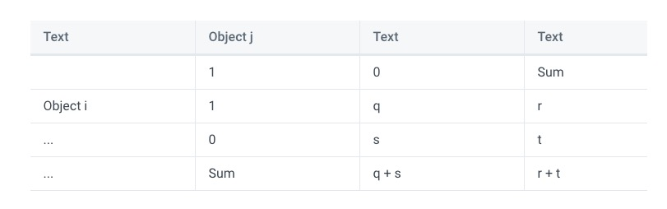
核心知识点 / 计算题 杰卡德Jaccard
基本
杰卡德相似系数计算
杰卡德距离计算
技巧
应用场景一定要记得
搞清楚是计算系数还是计算距离
找一个简单的例子，记住杰卡德二维表方向

Slide 18
核心知识点 / 计算题 频繁项计算
基本
置信度、关联规则
闭频繁项集、极大频繁项集、最大规则对象数
最小支持度、最小信心水准
技巧
基本概念搞清楚，一般会是选择题
Apriori算法演练计算步骤最少一次，能Apriori All更好
闭频繁项集的判断规则和条件要清楚

Slide 19
核心知识点 / 计算题 Gini Index计算
基本
理解决策树 CART 算法
ID3 - Gain Information、C4.5 - Gain Ratio
技巧
考试时有计算器，不用担心数据本身的问题
牢记 Gini Index的计算公式，能辨析 Gain Information / Gain Ratio 区别
找一道题进行详细演练，影响字段数量超过三个

Slide 20
核心知识点 / 计算题 贝叶斯公式
基本
条件概率、联合概率、先验概率
贝叶斯公式
技巧
纯数学考试，这种题型最好不丢分。
网校有很多选择题和它有关，搞清楚计算原理和最终结果怎么计算出来的。

Slide 21
核心知识点 / 计算题 混淆矩阵
基本
正确率、错误率、查全率/查准率、召回率
F-指标、灵敏度、特异性
技巧
重要：注意题目混淆矩阵的方向，方向不要搞错
牢记ROC曲线所需的几个核心参数
针对不同基本概念中的参数，知道如何根据混淆矩阵计算

Slide 22
核心知识点 / 计算题 多分类
基本
F-指标的通用计算公式、F1的计算公式
方法：Macro F1、Weighted F1、Micro F1
技巧
多分类的计算，网校没有直接题目，但老师上课PPT应该会有，反复演练最少过三次，考试拿到题后记得审题，根据题目计算。
重点关注：查准率、查全率，针对F1计算的部分
剩余计算题参考：https://lang-yu.gitbook.io/mi-ai 中CDA III的最后两章节

Slide 23
Agenda
CDA III提纲
核心知识点
实战准备
异视界

Slide 24
实战准备 / 上机 基本准备
技巧
选择一个方便调试的IDE，个人推荐Jetbrain 的 DataSpell（专用于数据分析），容易打断点。
搭建好基础实战环境，依赖安装、所需的库提前准备。
把整个数据分析过程分成：数据读取、预处理（特征处理）、建模、预测、评分五个阶段，将拿到的数据按训练集、测试集、验证集分开。
在考场选出当前这次考试评分最高的模型。
针对原始数据集直接运行得到结果。
不要从0开始，到时候是用的自己的电脑，可以在机器上把各种情况的考试库准备好，上考场之后直接判断用什么工具来运行，考试不能用网，所有要使用的本地文档准备一份，如SK官方文档、LightGBM相关文档等。

Slide 25
实战准备 / 上机 函数准备
基本功能函数
Excel的各种读取函数，若你机器很差，快速读取也需要一份。
数据预处理函数：独热编码、10编码、离群值、错误值，填充。
建模专用，越多越好，最少准备 LightBGM的，超快速，精准率和XGBoost差不太多，分类还可以推荐Catboost
针对不同品种单独准备模型，考前不要怕繁琐，多分类、多标签、回归，越多越不会慌张
文本分析过程中使用Word2Vec的函数要准备好，包括普通的文本处理，最终目的是拿到内容可以直接执行开始建模。
评分系统准备好，F1这些，包括可以出一个矩阵打印不同算法的评分，最终选择评分最高的算法。
不知道怎么写直接去 sk-learn 官方站点或者搜索 sk-learn 中文文档

Slide 26
实战准备 / 上机 题型
回归预测：最少准备一个全流程
二分类：Excel源准备一个、文本源准备一个
多分类：Excel源准备一个、文本源准备一个
多标签：Excel源准备一个、文本源准备一个
混合型：One Vs One, One Vs Rest，多输出要留意，同时输出多列最复杂
最后：保证对数据分析判断不要错，运气最好就是个二分类，但估计最新版一旦都会带有文本分析，运气最差和我当时一样：多标签、多输出、文本、多编码、降维，最终使用 One Vs Rest 模式输出，推荐LightGBM，目测下来很快的算法，特别适合考试，XGBoost在考场会把你跑哭。

Slide 27
考试寄语 / 新征程 CDA只是一个起点
数据分析的工程简单说就是你将显示生活中的数据翻译成机器可理解的数据，让它和你配合针对数据做出合理的预测和关键的决策，也是数字化服务转型的关键，牢记几个思维陷阱，对你以后工作有益：
线上化不等于数字化，集制度、规范、流程、工具、战略于一体的数字化转型绝非使用了数据工具就可以搞定，数字化转型是一整套理论，软件开发、数据分析都只是其中某个步骤。
Python不等于人工智能，Python只是语言工具，也并非是数据分析和人工智能领域的银弹，在工业化进程和工程化规范中，没有银弹。
软件的尽头是数学、数据的尽头是科学，数学和科学最核心的本质是自然法则。
想想ChatGPT，未来必定是一个人机结合的时代，借用《三体》那句话： 弱小和无知，不是生命的障碍，傲慢才是。

Slide 28
Agenda
CDA III提纲
核心知识点
实战准备
异视界

Slide 29

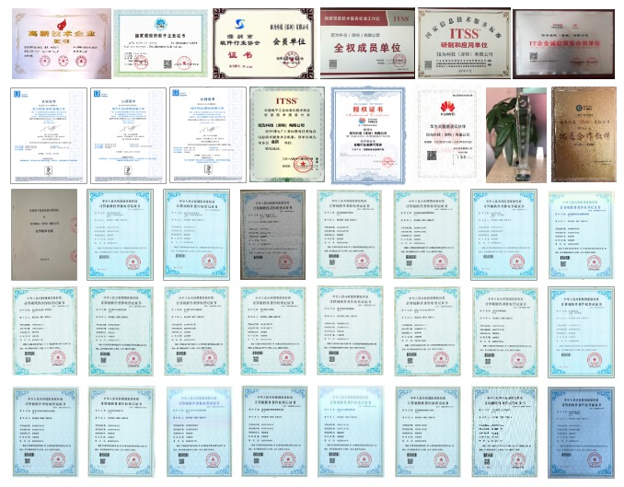
异视界 / 金融数字化 招为科技：提供科技规划、管理咨询、工具落地于一体的数字化解决方案 。
招为科技团队拥有证券基金及银行业30 年先进的IT运营及服务管理经验，核心成员具备服务管理体系、数字化运营建设及运维管理经验，不仅仅是建流程、建体系，更重要的是建立适合客户特色，能真正起到实效的运营模式。可以给用户提供更高的起点与平台，合作共赢，共同发展。
ISO20000 / ISO27001 / ISO9001
GB/T33135-2016, GB/T37741-2019, GB/T37726-2019
自研产品：ITSM / CMDB / 流程引擎
ITSS成员、国标编写、ISCCC授权认证
GB/T33136主导者
国家高新技术企业、IT管理数字化转型解决方案

Slide 30
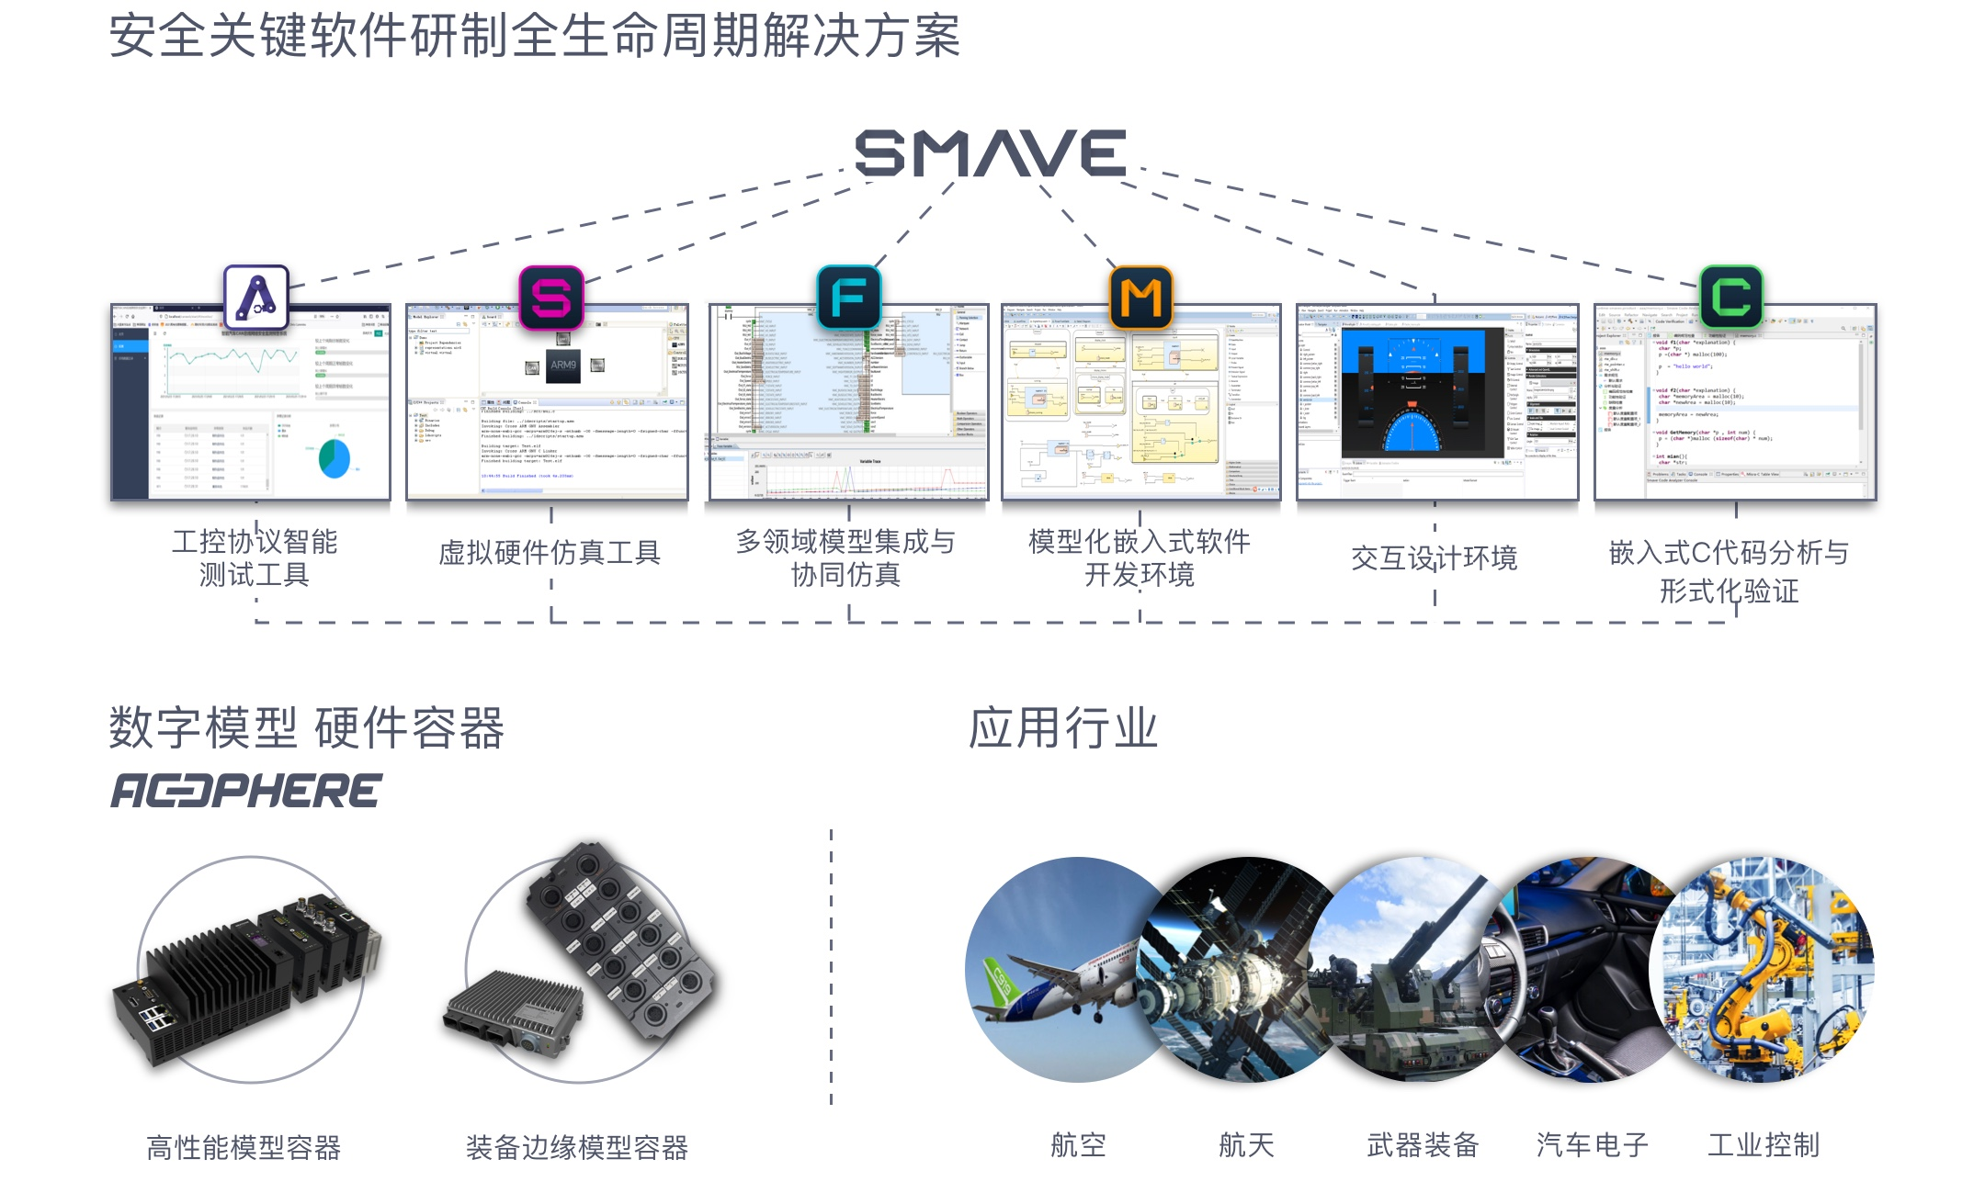
异视界 / 工业数字化 丰蕾科技：专注于数字模型技术的工业软硬件技术公司
丰蕾科技国家可信嵌入式软件工程技术研究中心（国家科技部）重点孵化的高新技术企业，推出SMAVE系列模型驱动（MBSE）的安全攸关控制系统工业软件研发平台 (工具集)与基于国际标准IEC61131-3的ACEPHERE软件开发平台与配套硬件产品，为航空航天、工业控制、轨道交通等行业提供了自主可控的嵌入式软件开发全生命周期解决方案。
国家“高新技术”企业、上海市科技进步特等奖
上海市“专精特新”、“科技小巨人”企业
上海区级“科技创新型小巨人”企业
上海市软件与信息服务高成长百家企业
CMMI3、ISO9001、工信部两化融合贯标企业
授权发明专利40⁺、软件著作权登记90⁺

Slide 31

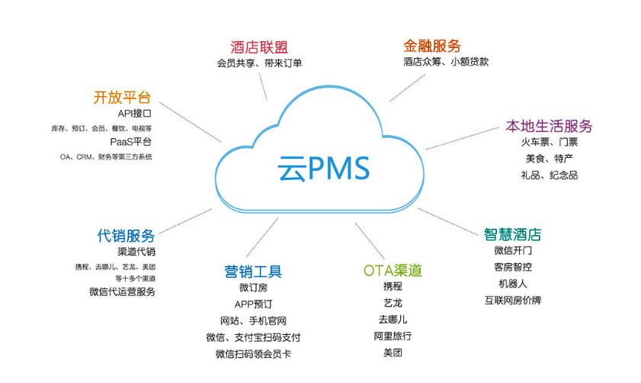
异视界 / 管理数字化 零点科技：传统管理软件开发、销售、服务、维护于一体的科技公司。
零点科技有限责任公司成立于2002年， 是重庆市中小企业局聘请的专家成员单位，以科技为核心， 提供管理信息化的开发、咨询和实施服务，行业覆盖面广，其中在图书发行、机械制造、行政机构、商业分销等领域有比较深入全面的客户。
已为1000+家企事业单位提供服务
重庆市中小型企业专家委员会成员
金蝶合作伙伴TOP 50强
2015年数字化转型，自主研发自有知识产 权的企业管理套件
自主研发打造开放式数据智能酒店生态

Slide 32

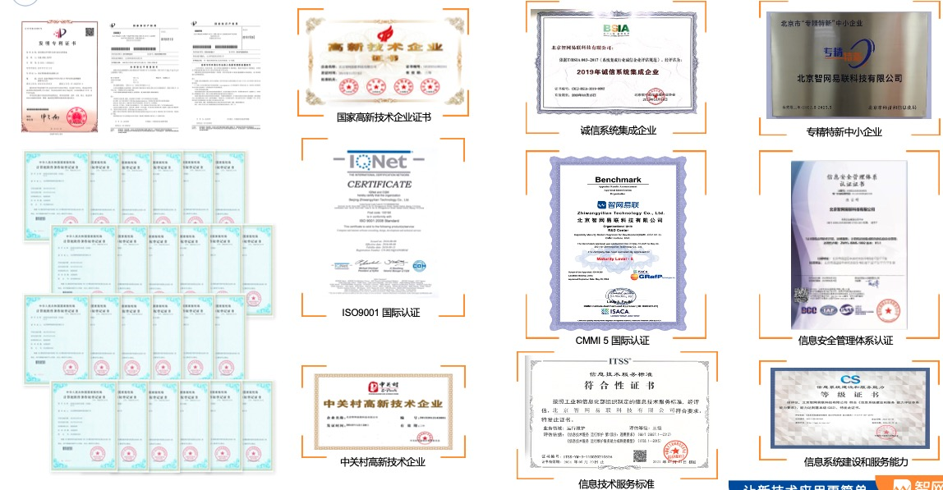
异视界 / 时空数字化 智网易联：基于北斗的时空中台和时空协同的工业数字化方案。
智网易联总部地处北京中关村，获清华大学、创客总部、政府投资平台等专业机构投资。与北京大学联合开发基于北斗网格位置码的时空中台和时空协同的工业大数据中台，推进政府和企业的数字化转型，推动面向工业企业的云网端产品和服务。
CMMI 5 / ITSS 3 / CS 2
ISO 9000 / ISO 27001 / ISO 27000
6项国家发明专利
100+项软件著作权
国家高新技术企业，AAA级信用等级
工信部国家级专精特新“小巨人”企业

Slide 33
Q & A

